Slide 1
Виробництво фітохімічних препаратів згідно вимогам GMP.
Одеський національний медичний університет
Фармацевтичний факультет
Кафедра фармацевтичної хімії та технології ліків
Підготовили:
Доцент, к.фарм.н. Фізор Н.С.
www.themegallery.com

Slide 2
ПЛАН заняття
Поняття ЛРС. Правила заготівлі ЛРС.
Класифікація екстрактів.
Характеристика рідких екстрактів.
Способи отримання рідких екстрактів.
Очищення екстрактів.
Стандартизація рідких екстрактів.
Густі екстракти. Характеристика.
Способи отримання витягів у виробництві густих екстрактів.
Очистка витягів.
Обладнання для згущення витягів.
Стандартизація густих екстрактів.
Сухі екстракти. Характеристика
Стадії виробництва сухих екстрактів
Особливості технології отримання сухих екстрактів
Стандартизація сухих екстрактів

Slide 3
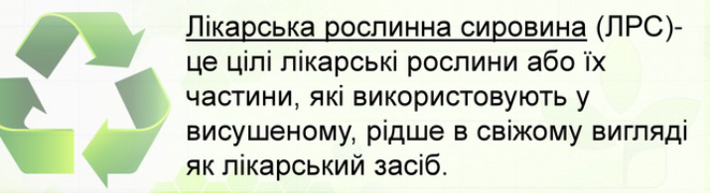
Ліка́рська росли́нна си́ровина (ЛРС) — цілі лікарські рослини або їх частини, що використовуються у висушеному (іноді у свіжому) вигляді для отримання лікарських речовин, лікарських засобів рослинного походження (фітопрепаратів) та лікарських форм і дозволені до використання.

Slide 4
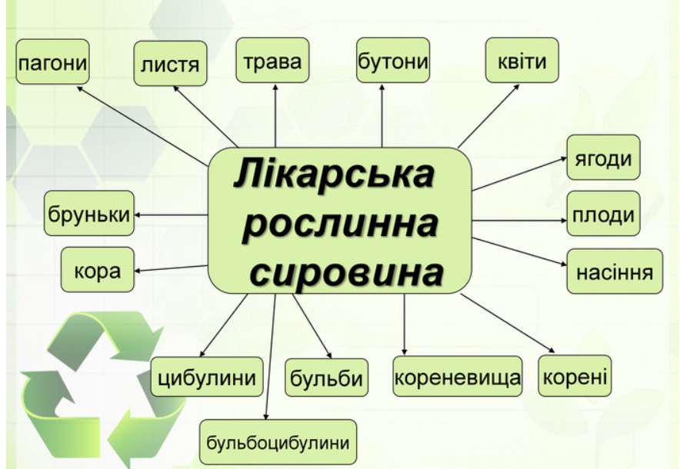

Slide 5
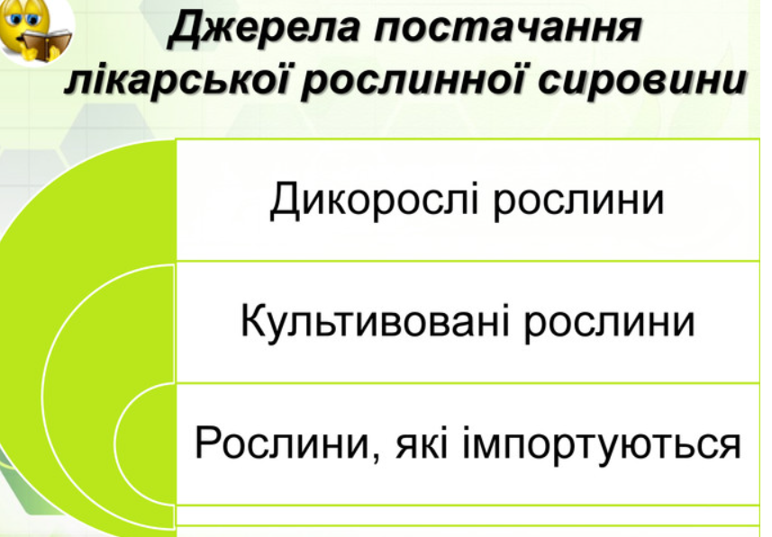

Slide 6
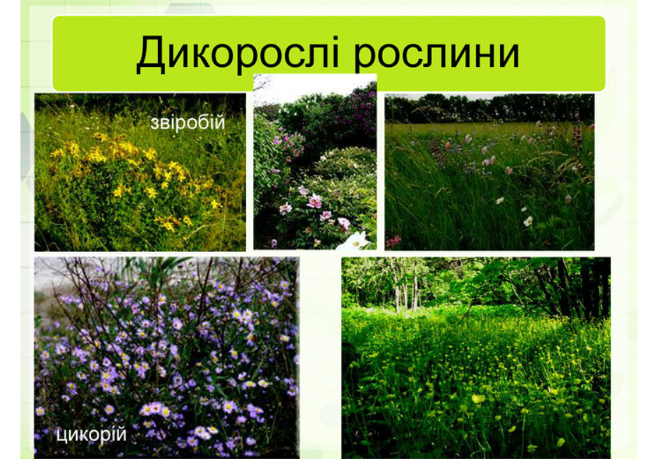

Slide 7
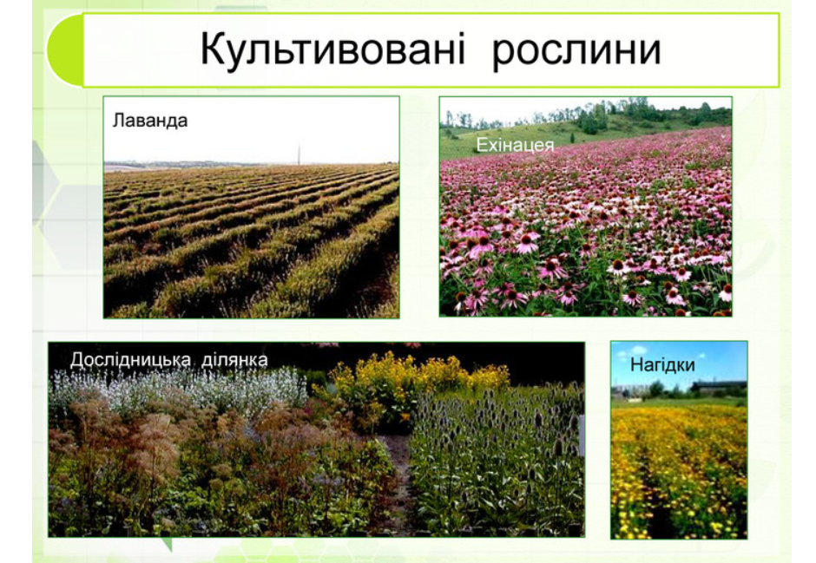

Slide 8
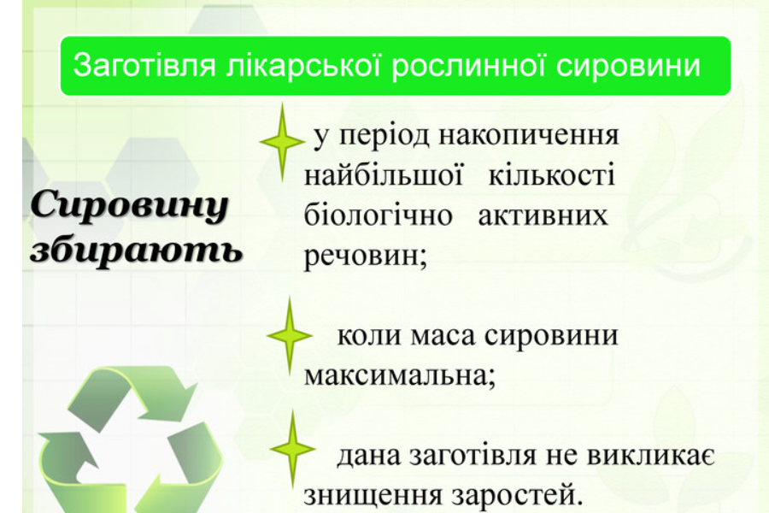

Slide 9
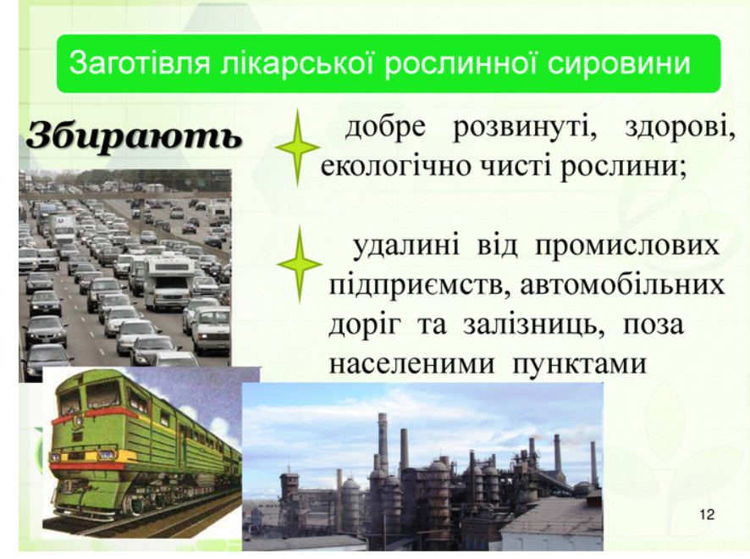

Slide 10
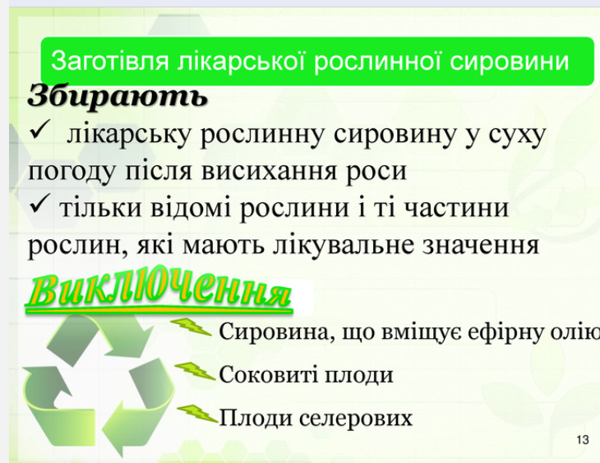

Slide 11
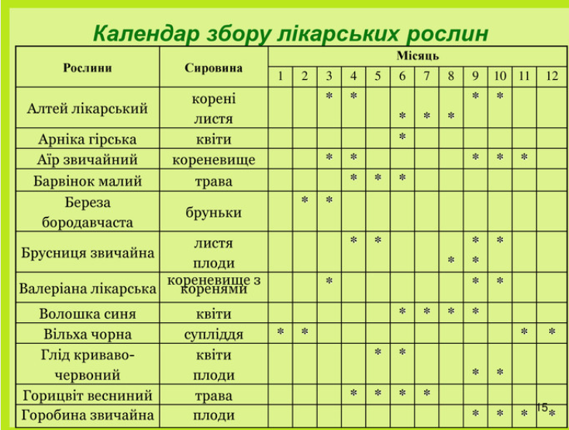

Slide 12
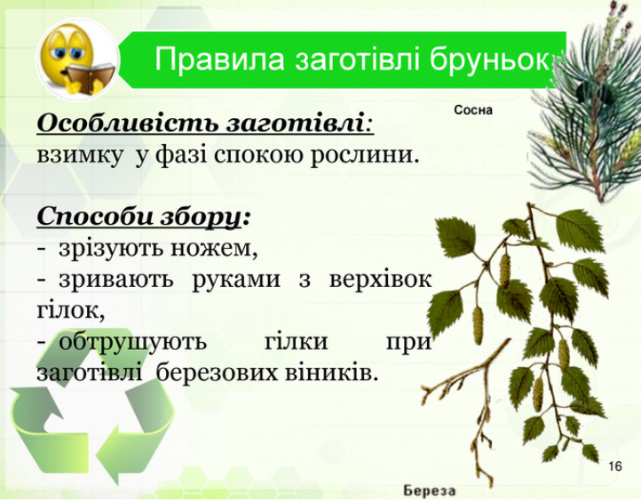

Slide 13
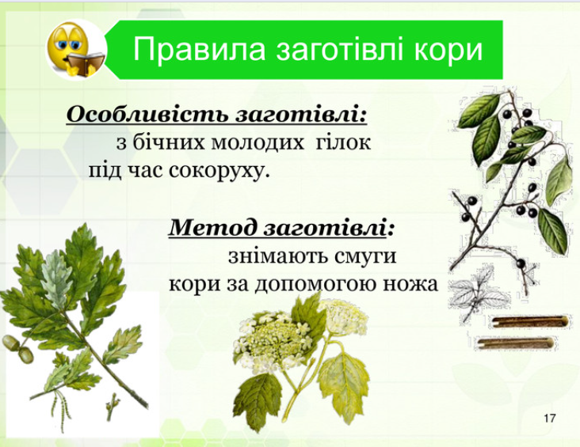

Slide 14
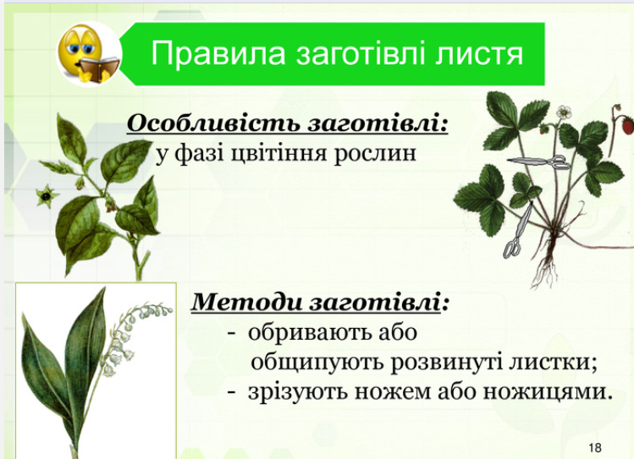

Slide 15
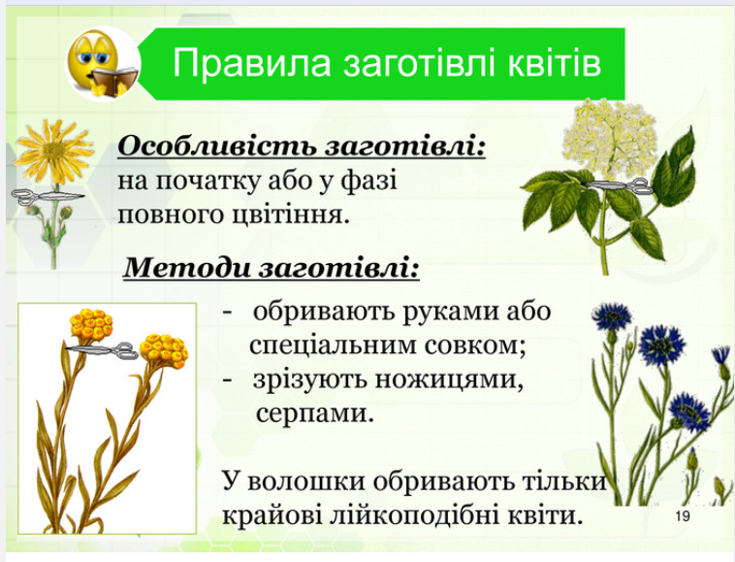

Slide 16
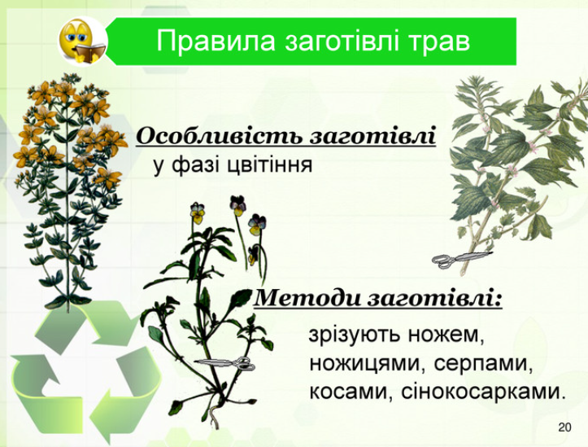

Slide 17
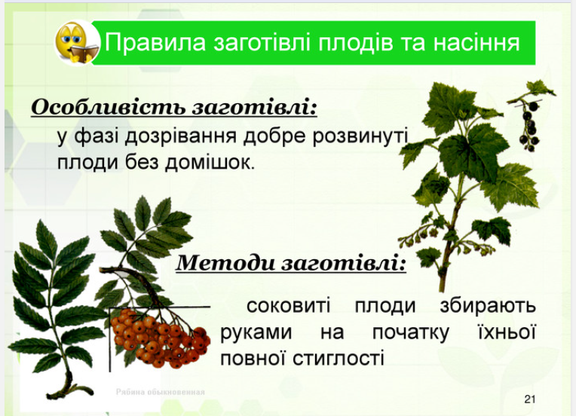

Slide 18
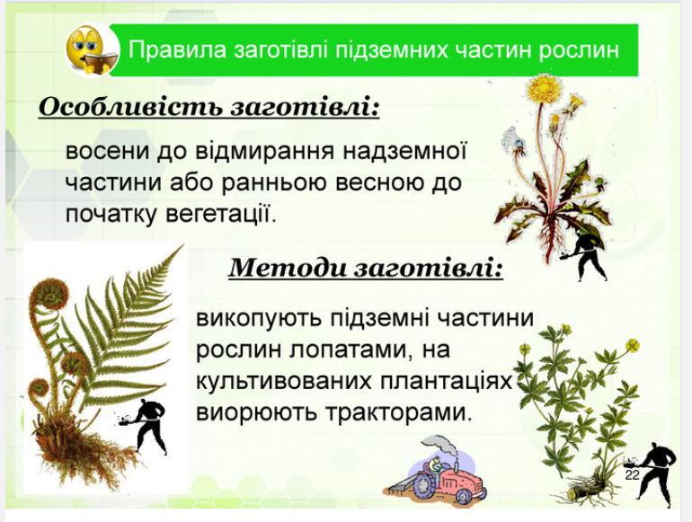

Slide 19
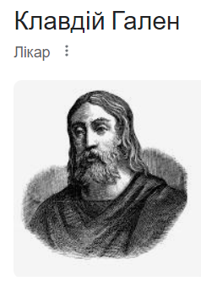
У фітохімічних препаратах важливе місце займають екстракти.
Екстракти є однією з найстаріших лікарських форм офіційної медицини. Після відкриття способу отримання спирту, давньоримським лікарем Галеном вперше було введено в медицину застосування спиртових витягів з рослин - галенових препаратів. Результатом подальшого розвитку цього виду витягів біологічно активних речовин з рослинного матеріалу і з'явилися спиртові екстракти. У наш час ці найдавніші лікарські категорії не втратили актуальності, постійно розвиваються і, як наслідок, у багатьох державах вони мають фармакопейний статус.
Екстрактами називають всі типи витягів, при цьому проводиться чітке розмежування по консистенції одержуваного вилучення: рідкі, густі (м'які) і тверді (сухі). У той же час, рідкі форми класифікують як рідкі екстракти і настойки, спосіб одержання яких відрізняється співвідношенням узятих для екстракції сировини і екстрагенту (настоянки) або співвідношенням сировини та готового продукту (екстракти). У рідких екстрактах, як правило, одна частина за масою або об'ємом еквівалентна одній частині за масою вихідної висушеної лікарського.

Slide 20
За ДФ україни екстракти поділяють на 2 групи:
Стандартизовані екстракти - екстракти, в яких вміст компонентів із відомою терапевтичною активністю регулюється в межах прийнятного допуску. Стандартизація досягається змішуванням екстракту з інертним матеріалом або іншими серіями екстракту.
Кількісно визначені екстракти - екстракти, в яких вміст компонентів регулюється в певних межах. Ix стандартизацію проводять, змішуючи різні серії екстракту.
Інші екстракти характеризуються за їх процесом виробництва (стан ЛРС або тваринного матеріалу, що екстрагується, розчинник, умови екстракції) та х властивостями.

Slide 21

ЕКСТРАКТИ
класифікуються в залежності від консистенції на:
екстракти рідки (Extracta fluida)
екстракти густі (Extracta spissa)
екстракти сухі
(Extracta sicca)
це концентровані витяги з лікарської рослинної сировини (ЛРС)
ЕКСТРАКТИ

Slide 22
ЕКСТРАКТИ
В ЗАЛЕЖНОСТІ ВІД ВИКОРИСТАНОГО ЕКСТРАГЕНТА КЛАСИФІКУЮТЬСЯ НА:
водні
Extracta aquosa
етерні
Extracta aetherea
спиртові
Extracta spirituosa
масляні
Extracta oleosa
за допомогою
зріджених газів
отримані

Slide 23
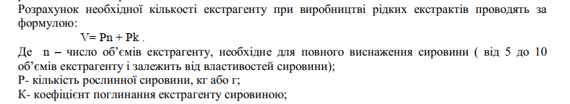
Рідкі екстракти — це рідкі концентровані водно-спиртові витяжки з лікарської рослинної сировини (ЛРС), одержані в співвідношенні 1:1. На фармацевтичних підприємствах рідкі екстракти готують за масою (з 1 кг сировини одержують 1 кг рідкого екстракту).
В якості екстрагенту при виробництві рідких екстрактів застосовують 50-70% етанол, дуже рідко інші концентрації.

Slide 24
Переваги
Недоліки
1. Однакове співвідношення між діючими речовинами, які містяться в ЛРС і в
готовому продукті.
2. Зручність в відмірюванні в умовах аптек бюретками або піпетками.
3. Можливість одержання без застосування випаровування дозволяє одержати рідкі екстракти, які містять легкі речовини ( ефірні олії).
1. наявність супутніх речовин;
2.поява осаду при незначному зниженні температури або частковому випаровуванні спирту;
3. необхідність зберігання в герметичній упаковці при температурі 15-20°С;
4. містять багато екстрагенту, тому є малотранспортабельними препаратами.

Slide 25
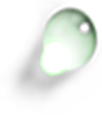
РІДКІ ЕКСТРАКТИ (Extracta fluida)
Рідкі екстракти – це рідкі концентровані водно-спиртові витяги з ЛРС, які отримають у співвідношенні 1:1
1
Підготовка сировини та екстрагента
2
Отримання витягів
3
Очищення витягів
СТАДІЇ ВИРОБНИЦТВА:
4
Стандартизація
Розлив та фісування
5
6
Пакування та маркування

Slide 26

РІДКІ ЕКСТРАКТИ
дробова мацерація в різних модифікаціях
МЕТОДИ ОТРИМАННЯ
реперколяція в різних варіантах
перколяція

Slide 27
ПЕРКОЛЯЦІЯ
розрахунок необхідної кількості екстрагента проводять за формулою:
V = P∙n + P∙K
І
100
На упарювання
до 15%
Відпуск
Г.П.
85%

Slide 28
РЕПЕРКОЛЯЦІЯ
І
100
ІІ
100
ІІІ
100
На упарювання до 20%
Відпуск 1
Відпуск 2
Відпуск 3
Г.П.1
Г.П.2
Г.П.3
80%
100%
100%
Схема реперколяції з поділенням сировини на рівні частини з закінченим циклом

Slide 29
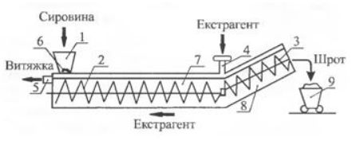
Протитечійні методи екстракції
Найбільш ефективні з теоретичної точки зору динамічні методи одержання витягу, коли екстрагент у сировині перебуває в постійному русі. В апаратах із протитечійним переміщенням сировини й екстра­генту в будь-якому поперечному перерізі по довжині (або висоті) апа­рата має місце різниця концентрацій БАР у сировині й екстрагенті.
З апаратів цього типу запропонований шнековий горизонтальний екстрактор (рис. 1), вертикальний шнековий екстрактор, дисковий дифузійний апарат, пружинно-лопатевий екстрактор та ін.
У завантажувальний бункер (1) для сировини шнекового горизон­тального екстрактора подають подрібнений матеріал, який за допомо­гою вальців (6) переміщується усередину горизонтального корпуса (7).
При цьому із сировини витискується зайве повітря. У горизонтально­му циліндрі - власне екстракторі - розміщений шнек (2), виконаний з листового перфорованого кислотостійкого матеріалу. Шнек просуває сировину до похилої частини апарата (8), що теж має шнек (3), за до­помогою якого матеріал просувається у верхню вивантажувальну час­тину екстрактора, де, звільняючись від екстрагенту, вивантажується в прийомну ємність (9).

Slide 30
Свіжий екстрагент подають через штуцер (4), і далі він руха­ється назустріч сировині до зливального патрубка (5). По мірі руху екстрагент насичується екстрактивними речовинами й у вигляді на­сиченої витяжки зливається по патрубку (5). Такого типу апарати мають основну переваїу в тому, що в будь-якому перетині екстра­ктора наявна різниця концентрацій, що є рушійною силою процесу. Так, біля завантажувального бункера свіжа сировина стикається із вже досить концентрованими витяжками, які додатково насичуються екстрактивними речовинами й стають більш концентрованими. Ви­снажена сировина біля штуцера (4) входить у контакт зі свіжим екстрагентом, що витягує із си­ровини залишки екстрактивних речовин. Ефективність роботи такого типу апаратів буде залежа­ти від рівномірної подачі сирови­ни й екстрагенту й раціонально підібраної швидкості їх руху, що дозволяє максимально витягти екстрактивні речовини.

Slide 31
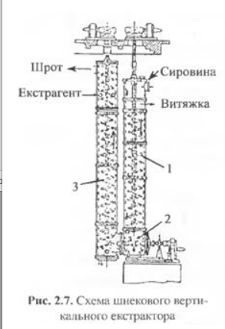
Іншим різновидом цих апара­тів є вертикальний шнековий екс­трактор (рис. 2).
Він складається із завантажу­вальної колони (1), екстракційної колони (3) і з’єднувального шне­ка (2). Завантажувальна й екстра­кційна колони являють собою вер­
тикальні циліндри, усередині яких обертаються шнекові вали. Між ними циліндрами розташований горизонтальний шнековий вал, за допомогою якого сировина із завантажувальної колони передається в екстракційну. Сировина подається в завантажувальну колону зверху і шнеком переміщується по колоні вниз, а далі надходить в екстракцій­ну колону, де шнек переміщає її догори. Тут відпрацьована сировина віджимається від екстрагенту й виштовхується з колони. Свіжий екс­трагент безупинно подається у верхню частину екстракційної колони, де зустрічається із сировиною, збідненою на екстрактивні речовини. У міру просування вниз по колоні екстрагент витягує із сировини діючі речовини. Далі екстрагент переміщується в завантажувальну колону і в міру просування догори насичується екстрактивними речовинами й у вигляді витяжки видаляється з колони. Цей екстрактор працює за прин­ципом протитечії.

Slide 32
СТАНДАРТИЗАЦІЯ
В готових рідких екстрактах визначають:
вміст діючих речовин
вміст екстрактивних речовин (сухий залишок)
вміст спирту
а) дистиляційним методом
б) за температурою кипіння
щільність
а) за допомогою пікнометра
б) ареометром (денсиметром)
важкі метали

Slide 33
В Державний реєстр лікарських засобів включено 13 видів рідких екстрактів.
Рідкі екстракти, які готують на 70% спирті;
1. Екстракт глоду - із плодів.
2. Екстракт валеріани - із коренів та кореневищ.
3. Екстракт крушини - із кори.
4. Екстракт із кукурудзяних приймочок - із .кукурудзяних приймочок.
5. Екстракт великоголовника (левзеї) - із кореневищ з коріннями.
6. Екстракт водяного перцю - із трави.
7. Екстракт пасифлори - із трави.
8. Екстракт собачої кропиви - із трави.
9. Екстракт грициків звичайних (сарsella bигsа раstoris)- із трави.
Рідкі екстракти, які готують, на 40% спирті:
1. Ехtr.радіоли рожевої - із коренів;
2. Ехtr.елеeтерококу - із кореневищ;
3. Ехtr.чистецю - із надземної частини. Рідкий екстракт на 30% спирті:
1. Ехtr. чабрецю - із кореневищ.

Slide 34
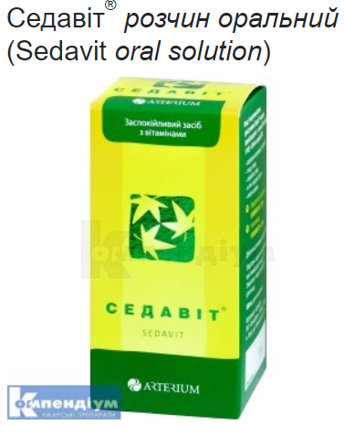
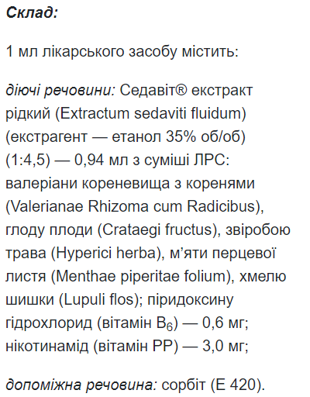
Препарат
Седавіт виробництва АТ «Галичфарм»

Slide 35
ГУСТІ ЕКСТРАКТИ
Густі екстракти – це концентровані витяги з лікарської рослинної сировини, які представляють собою в'язкі маси з вмістом вологи не більш 30%
Виробництво густих екстрактів включає стадії:
Підготовку сировини та екстрагента
Отримання витягу
Очистка витягу
Згущення
Стандартизація
Фасування, пакування, маркування

Slide 36
ОТРИМАННЯ ВИТЯГІВ
ремацерація та її варіанти
протиточне екстрагування з циркуляційним перемішуванням
циркуляційне екстрагування
перколяція
реперколяція
безперервне протиточне екстрагування
У виробництві густих та сухих екстрактів для отримання витягів з сировини застосовують різні способи:

Slide 37
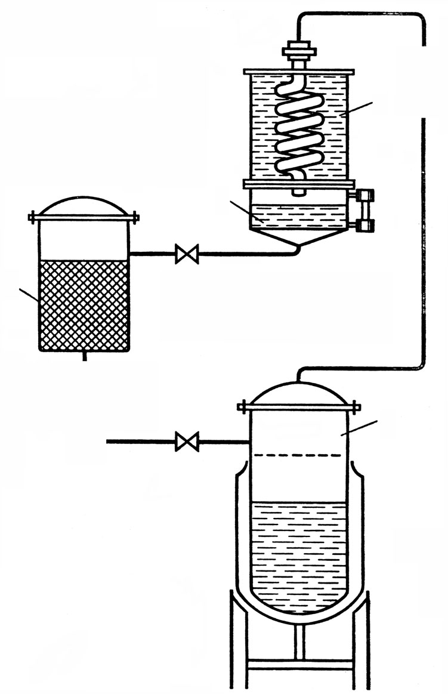
ЦИРКУЛЯЦІЙНЕ ЕКТРАГУВАННЯ
Апарат типу Сокслета
3
1 - куб
2 - екстрактор
3 - конденсатор
4 - збірник
5 - сифонна трубка
4
5
2
1

Slide 38
БЕЗПЕРЕРВНЕ ПРОТИТОЧНЕ ЕКСТРАГУВАННЯ
сировина
екстрагент
1
4
шрот
5
2
3
витяг
Схема шнекового горизонтального екстрактора
1 - завантажувальний бункер ;
2 - шнек ;
3 - похилий шнек ;
4 - патрубок подачі ектрагента;
5 - патрубок відведення готового витягу.

Slide 39
ОЧИСТКА ВИТЯГІВ
Очистка витягів
Згущення витягів
кип'ятінням
Очищені витяги упарюють під вакуумом при температурі 50-60 °С до потрібної консистенції
спиртоочищенням
адсорбцією або
їх комбінацією
Notes:
Content Layouts

Slide 40
ВИПАРНІ АПАРАТИ
З багаточисленних конструкцій випарних апаратів у фармації знайшли призначення:
прямоточний роторний
випарний апарат
вакуум-циркуляційний апарат
фірми «Сімакс»
пінний випарник

Slide 41
РОТОРНИЙ ПРЯМОТОЧНИЙ ВИПАРНИЙ АПАРАТ
9
8
10
1 – корпус
2 – парова рубашка
3 – обертовий вал
4 – шкребки
5 – штуцер
6 – розподільне кільце
7 – штуцер
8 – сепараційна камера
9 – каплевідбійник
10 – патрубок
6
Витяг
5
1
4
2
3
7

Slide 42
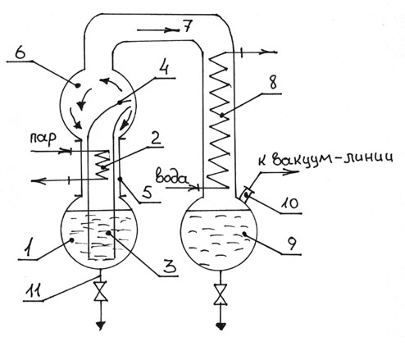
ВАКУУМ-ЦИРКУЛЯЦІЙНИЙ АПАРАТ ФІРМИ «СІМАКС»
1 – колба-приймач
2 – калорифер
3 – циркуляційна труба
4 – хобот
5 – зазор
6 – колба-розширник
7 – труба
8 – конденсатор
9 – колба-збірник
10 – штуцер
11 – зливний патрубок

Slide 43
ПІННИЙ ВИПАРНИК
Пара
10
1 – робоча ємкість
2 – насос
3 – патрубок
4 – розподільний пристрій
5 – трубки
6 – випарна камера
7 – вентилятор
8 – сепаратор
9 – перегородка
10 – патрубок
11 – патрубок
8
4
9
3
Пара
Конд.
5
11
Витяг
6
7
1
2

Slide 44
СТАНДАРТИЗАЦІЯ
Готові густі екстракти піддають стандартизації.
Стандартизація густих екстрактів проводять при наявності:
1
діючих речовин
2
вологи (не більш 30%)
3
важких металів
(не більш 0,01%)

Slide 45
Номенклатура
1. Екстракт беладони густий. Вихідна сировина - листя, екстрагент - 20% спирт. Метод одержання - реперколяція. Діючі речовини -1,4-1,6% алкалоїдів.Спазмолітичний і знеболюючий засіб.
Раніше одержували методом бісмацерації, екстрагент - хлороформна вода. Метод очищення - кип'ятіння та спиртоочистка.
2. Екстракт валеріани густий . Корені та кореневища. Екстрагент - 40% спирт. Метод перколяції, а також за допомогою зрідженого газу (Сметанін). Містить ізовалеріанову, валеріанову, органічні кислоти, алкалоїди, дубильні речовини. Заспокійливий засіб
3. Екстракт бобівника трилистого. Листя бобівника, екстрагент - кипляча вода. Містить глікозиди - меніантин, меніантрин, флавони, рутин ( жовтогінний, антисептичний засіб).
4. Екстракт чоловічої папороті. Висушені кореневища. Екстрагент - ефір, дихлоретан. Метод одержання - циркуляційний, в апараті Сокслета. Містить кислоти, аспідинол. Протиглистний засіб.
5. Екстракт перцю гіркого. Плоди. Містить капсицаїн. Подразнюючий і відволікаючий засіб.
6. Екстракт полину гіркого. Трава. Екстрагент - хлорофорна вода. Метод перкаляції. Спиртоочистка. Містить гіркоти, ефірні олії, вітамін С, дубильні речовини.
7. Екстракт кореня гліциризи. Корені та кореневища. Екстрагент - 1% водний розчин аміаку. Метод дрібної мацерації. Раніше — екстрагент 0,25% водний розчин аміаку. Аміак додають для переводу вільної гліциризинової кислоти, яка не розчиняється у воді, в легкорозчинну сіль. Містить гліциринову кислоту ( не менше 14%, флавоноїди). Протизапальний, відхаркуючий засіб.

Slide 46
СУХІ ЕКСТРАКТИ
Сухі екстракти – це концентровані витяги з лікарської рослинної сировини, які є сипучими маси з вмістом вологи не більш 5%.
Екстракти з нелімітованою верхньою межею
діючих речовин:
Екстракти з лімітованою
верхньою межею
діючих речовин:
Екстракти жостеру, ревеню, сабура, солодкового кореня, марени, безсмертника, алтейного кореня та т.п., котрі отримують без додавання до них будь-яких наповнювачів.
Екстракти беладони, опію, блювотного кореня містять наповнювачі (молочний цукор, глюкозу, декстрин, крохмаль та ін.)

Slide 47
Переваги
Недоліки
1) вони зручні в застосуванні;
2) мають мінімально можливу масу;
3) більший термін зберігання.
їх високу гігроскопічність, у зв”язку з чим вони перетворюються у грудкоподібні маси і втрачають сипкість
Як наповнювачі використовують молочний цукор, глюкозу і крохмаль. Наповнювачі найчастіше додають до висушеного продукту на стадії розмолу.

Slide 48
СУХІ ЕКСТРАКТИ
Схема 1
Технологічний процес виробництва включає стадії:
Підготовка сировини та екстрагента
Отримання витягів
Очистка витягів
Згущення очищених витягів
Сушка згущених витягів
Пакування та маркування

Slide 49
СУХІ ЕКСТРАКТИ
Схема 2
Технологіческий процес виробництва включає стадії:
Підготовка сировини та екстрагента
Отримання витягів
Очистка витягів
Сушка очищених витягів
Пакування та маркування

Slide 50
ЗГУЩЕННЯ ТА СУШКА ВИТЯГІВ
Для згущення рідких витягів застосовують апарати, представлені в темі «Екстракти густі»
Потім витяг згущений до консистенції густого екстракту шаром 0,5-0,8 см намазують на листи, які розміщують на обігріті полки сушарки. Температура сушки 50-60 °С.
Для висушування рідких витягів використовують розпилювальні сушарки. Такі сушарки працюють під атмосферним тиском.

Slide 51
СТАНДАРТИЗАЦІЯ
Стандартизація густих екстрактів проводиться по вмісту:
діючих речовин
важких металів
(не більш 0,01%)
вологи (не більш 5%)

Slide 52
Контрольні питання:
1. Фактори, що впливають на повноту і швидкість витягання діючих речовин.
2. Сутність процесу вилучення.
3. Сучасний асортимент екстрагентів і вимоги, пропоновані до них.
4. Способи інтенсифікації виробництва настойок.
5. Сутність способів отримання рідких екстрактів.
6. Визначення повноти виснаження сировини.
7. Екстрагенти, які використовуються у виробництві густих і сухих екстрактів.
8. Способи очищення витягів у виробництві густих і сухих екстрактів.
9. Що представляють собою екстракти. Як їх класифікують. Назвіть їх недоліки та переваги.

Slide 53
Дякую за увагу!
www.themegallery.com

